Slide 1
Reunión Administrativa
Roberto Méndez Méndez
Y
Jorge Macias Gómez

Slide 2
Puntos a Tratar
Temario
Bibliografía
Aula virtual
Captura de Datos
Forma de Calificar

Slide 3
Temario
Se sigue el temario oficial y los dos últimos puntos se dan intercalados

Slide 4
Bibliografía
BidiUNAM: https://www.bidi.unam.mx/
Springer Link: Charatan-Kans (2019). Java In Two Semesters
Ebook. De consulta
Plaza Prometeo: https://tienda.fciencias.unam.mx/es/
Elisa Viso y Caneck Peláez, Introducción a las Ciencias de la Computación con Java. Las Prensas de Ciencias, 2007.

Slide 5
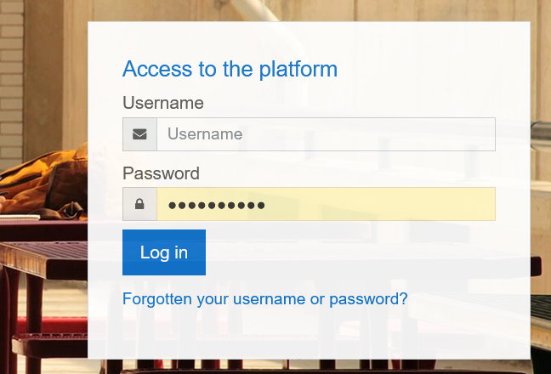
Aula Virtual
Verificar que puedan entra al aula virtual y que estén dados de alta
https://moodle.fciencias.unam.mx/cursos/

Slide 6
Captura de Datos
Forma Goole: https://forms.gle/dWMuD9iY3nVdDqDf8
Pedir Información directamente

Slide 7
Forma de Calificar
Prácticas: 35 %
Proyectos 35 %
Trabajo en aulas : 30 %

Slide 8
Gracias y Bienvenidos

